Slide 1
第3章 组合逻辑电路
姜旭升
浙江理工大学信息学院
2012-9

Slide 2
概述
数字电路分为两大类：组合逻辑电路和时序逻辑电路。组合逻辑电路中的输出是输入的固定逻辑映射，与时间没有关系。从电路结构上来看，输出不会反馈到输入端。
组合逻辑电路分析
根据给定的逻辑电路图找出输出与输入之间的逻辑映射关系，最后得到电路实现的逻辑功能。
组合逻辑电路综合
通过对实际逻辑问题的分析，确定输入-输出的逻辑映射，化简逻辑表达式，并最终通过门电路实现其逻辑功能。

Slide 3
3.2.1 组合逻辑电路的定义和特点
组合逻辑电路任一时刻的输出仅仅取决于该时刻的输入，而与过去的输入无关。

Slide 4
3.2.2 组合逻辑电路的分析
分析的步骤如下：
由所给电路写出输出端的逻辑式；
将所得的逻辑式进行化简；
由化简后的逻辑式写出输出输入的真值表；
由真值表分析电路的逻辑功能，即是做什么用的。

Slide 5
逻辑分析举例
例1：试分析以下电路的逻辑功能。

Slide 6
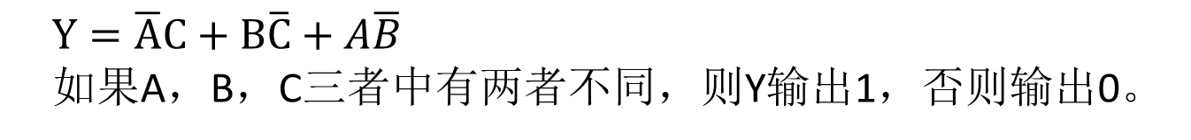
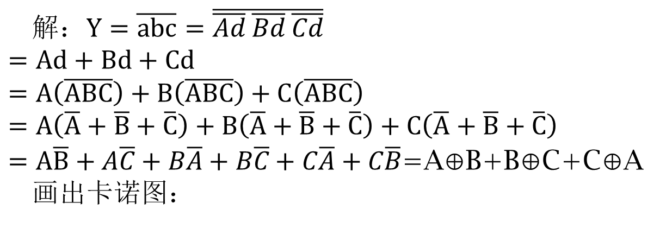
逻辑分析举例
解：$Y=\overline{abc}=\overline{\overline{Ad} \overline{Bd} \overline{Cd}}$
$$=Ad+Bd+Cd$$
$$=A\left(\overline{ABC}\right)+B\left(\overline{ABC}\right)+C\left(\overline{ABC}\right)$$
$$=A\left(\overline{A}+\overline{B}+\overline{C}\right)+B\left(\overline{A}+\overline{B}+\overline{C}\right)+C\left(\overline{A}+\overline{B}+\overline{C}\right)$$
$$=A\overline{B}+A\overline{C}+B\overline{A}+B\overline{C}+C\overline{A}+C\overline{B}\text{=}\text{A}\text{⊕}\text{B}\text{+}\text{B}\text{⊕}\text{C}\text{+}\text{C}\text{⊕}\text{A}$$
画出卡诺图：
$$Y=\overline{A}C+B\overline{C}+A\overline{B}$$
如果A，B，C三者中有两者不同，则Y输出1，否则输出0。

Slide 7
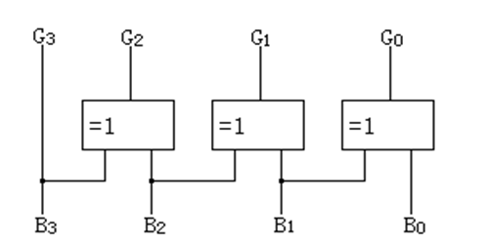
例2 分析如下图所示的逻辑电路图的逻辑功能

Slide 8
B₃B₂B₁B₀ | G₃G₂G₁G₀
0000 | 0000
0001 | 0001
0010 | 0011
0011 | 0010
0100 | 0110
0101 | 0111
0110 | 0101
0111 | 0100
1000 | 1100
1001 | 1101
1010 | 1111
1011 | 1110
1100 | 1010
1101 | 1011
1110 | 1001
1111 | 1000
解：写出逻辑表达式。
G₀=B₀⊕B₁,G₁=B₁⊕B₂,G₂=B₂⊕B₃,G₃=B₃
真值表：
四位自然二进制码到格雷码变换器。
将n位自然二进制码转换成n位格雷码
Gi = Bi⊕Bi+1 （i = 0、1、2、…、 n-1）

Slide 9
3.2.3 组合逻辑电路的设计
组合逻辑电路其实就是用门电路或可编程逻辑电路来实现逻辑运算。其设计过程就是根据给出的实际逻辑问题，求出实现这一逻辑功能的最简单逻辑电路。所谓的最简就是指实现的电路所用的器件数最少、器件的种类最少、器件之间的连线也最少。

Slide 10
逻辑设计的步骤
进行逻辑抽象
分析事件的逻辑因果关系，确定输入变量和输出变量；
定义逻辑状态的含义，即逻辑状态的赋值；
根据给定的逻辑因果关系列出逻辑真值表。
写出逻辑函数式
由得到的真值表写出输出变量的逻辑函数式。
选定器件的类型
根据对电路的具体要求和实际器件的资源情况而定。
将逻辑函数化简或变换成适当地形式
如与非－与非式，或非－或非式等。
根据化简或变换后的逻辑函数式，画出逻辑电路图。
工艺设计

Slide 11
逻辑设计过程图

Slide 12
逻辑设计举例
例1．在举重比赛中，有3名裁判，其中1名为主裁判。当有两名以上裁判（其中必须有1名主裁判）认为运动员举杠铃合格，就按动电钮，可发出成绩有效的信号。请设计该组合逻辑电路。
解：
分析输入输出：设A，B，C为三名裁判，A是主裁判。A=1表示A认为合格，A=0表示A认为不合格，其余类推。成绩是否有效作为输出Y，Y=1表明成绩有效，Y=0表明成绩无效。

Slide 13
列出真值表。真值表其实表明了输入逻辑量的所有组合态，以及针对每一种输入组合的输出值。
ABC | Y
000 | 0
001 | 0
010 | 0
011 | 0
100 | 0
101 | 1
110 | 1
111 | 1

Slide 14
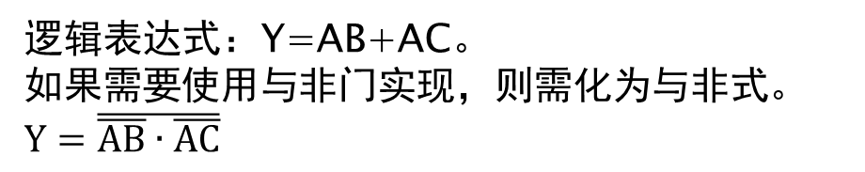
写出逻辑函数式并化简
ABC | Y
000 | 0
001 | 0
010 | 0
011 | 0
100 | 0
101 | 1
110 | 1
111 | 1
逻辑表达式：Y=AB+AC。
如果需要使用与非门实现，则需化为与非式。
$$Y=\overline{\overline{AB}∙\overline{AC}}$$

Slide 15
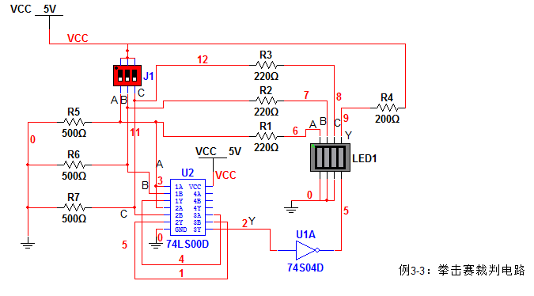
画出逻辑电路图
假设LED要15MA才能发光，LED电压降为1.66V。
红色部分为开关，开关上拨为高电平（与Vcc相连），下拨为低电平（与地相连），只有往上拨，LED才导通，才会发光，根据逻辑关系，通过74LS00芯片来实现，最终接到Y这个输出口，因为由表得74LS系列的I（Olmax）为8MA（方向向左）， I（OHmax）为-0.4MA（方向向右，从高电位到低电位），不能满足15MA点亮要求，所以引入74S04D导向管，由表得74S系列的I（Olmax）为20MA（方向向左）， I（OHmax）为-1MA（方向向右，从高电位到低电位），（由表得一般都高电平输出电流小，低电平输出电流大），所以在导向管输出低电位时，达到了15MA的要求，LED发光，则74LS00芯片输出要是高电位，即1，恰巧满足Y=1时发光，Y=0时不发光。
求R1、R2、R3的值：（5-1.66）/（ R1、R2、R3 ）>=15mA
求R4的值：（Vcc-1.66）/R4< I（Olmax）（20mA）
1Y的输出与3A相连，2Y的输出与3B相连，最终3Y为最终输出，与导向管相连
使用74LS00实现电路图如下。（Multisim仿真图）

Slide 16
例2：1位全加器设计
要求设计一个一位全加器，输入有两个本位，一个进位。输出有一个本位，一个进位。
解：列出真值表如下。（A，B本位，C进位；X本位，Y进位）
序号 | CAB | YX=C+A+B
0 | 000 | 00
1 | 001 | 01
2 | 010 | 01
3 | 011 | 10
4 | 100 | 01
5 | 101 | 10
6 | 110 | 10
7 | 111 | 11

Slide 17
求解逻辑表达式
序号 | CAB | YX=C+A+B
0 | 000 | 00
1 | 001 | 01
2 | 010 | 01
3 | 011 | 10
4 | 100 | 01
5 | 101 | 10
6 | 110 | 10
7 | 111 | 11
画出卡诺图如下。

Slide 18
写出逻辑式
写出逻辑表达式：
X=C’A’B+C’AB’+CA’B’+ABC=C’(A’B+AB’)+C(A’B’+AB)=C’(A⊕B)+C(A⊕B)’=A⊕B⊕C
Y=CA’B+CAB’+AB=C(A⊕B)+AB=((C(A⊕B))’(AB)’)’
注意，由于有两个输出，在设计逻辑函数时，应该尽可能地使两个输出表达式含有共有运算，这样在设计电路时，就可以引用公用元件的输出以节省元件开销。

Slide 19
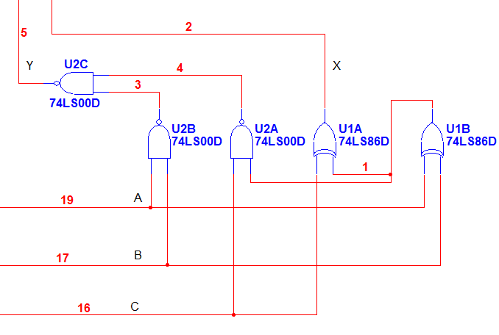
逻辑电路图

Slide 20
比较器
设 x 和y 是两个两位的二进制数，其中x＝x1 x2，y＝y1 y2，试设计一判别器，当x > y 时，输出为1； 否则为0，试用与非门实现这个逻辑要求。
解：根据题意，写出真值表如下。

Slide 21
比较器
化简后的逻辑函数为。

Slide 22
3.3 组合逻辑电路的竞争与冒险
竞争：门电路的两个输入信号同时向相反的逻辑电平跳变的现象称为竞争。
冒险：由于逻辑脉冲在电路传输过程中存在时延，相反脉冲到达某一门电路的时间有先后而导致错误的尖峰脉冲。
有竞争不一定会导致冒险，但有冒险一定存在竞争。对组合逻辑电路来讲，竞争-冒险只是瞬态现象，在多数情况下不会造成严重的逻辑问题。但是对于时序电路来讲，就有可能造成电路的误动作，结果可能是严重的。

Slide 23
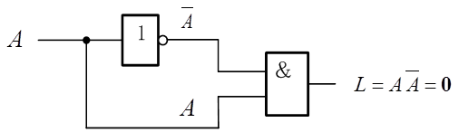
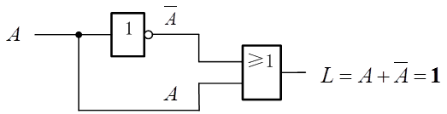
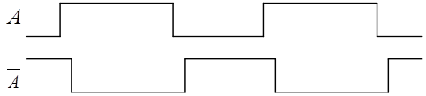
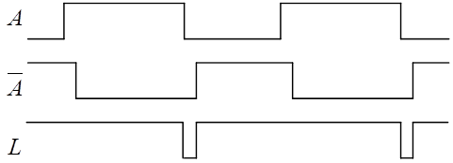
竞争与冒险现象图解

Slide 24
3.3.2 冒险现象的识别
代数判别法：当函数表达式在一定条件下能转化成：Y=A+A’或Y=AA’的时候，则电路中一定存在竞争。
卡诺图判别法：如果在卡诺图中有相邻项被包含在不同的最小项化简式中，那么必然意味着某个逻辑变量的相反项被包含在不同的最小项中，就导致了该项变量以正、反两个逻辑态传递到输出，于是就可能存在冒险现象。
计算机辅助分析
实验

Slide 25
竞争-冒险现象
试判断下图所示的电路是否存在竞争－冒险。
解：输出函数式为。
可见当B=C=1时，Y=A+A’,存在冒险现象。

Slide 26
竞争与冒险现象的消除
利用冗余项
AB
C
00
01
11
10
0
1
1
1
1
1
加入冗余项BC后，在B&C=1时，Y始终为1，
消除了A与A’竞争的影响。

Slide 27
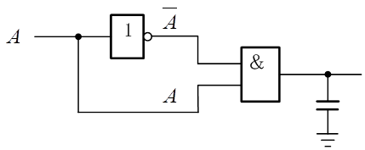
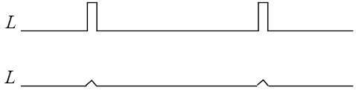
使用小滤波电容器
滤波电容可以在一定程度上消除
尖峰脉冲的影响。但也使波形变坏，
动态功耗增加。

Slide 28
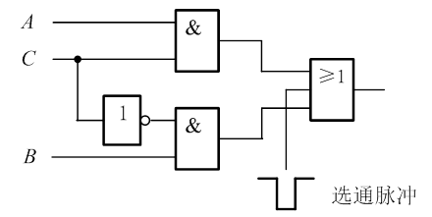
使用选通脉冲
避开瞬时变化。只确认在选通脉冲有效时段内的电路状态。

Slide 29
3.4 常用组合逻辑电路模块
随着现代的数字电子技术的发展，多数常见的逻辑演算问题已经不再需要自己使用门电路来设计了。可以选择各类标准化的组合逻辑电路IC。更为复杂的嵌入式高速计算问题则使用CPLD（复杂可编程逻辑器件）和FPGA（现场可编程逻辑阵列）等大规模集成电路在EDA系统下进行解决，或直接使用单片机，通过计算机程序设计来解决。简单的数字系统设计应该选择现有的组合逻辑模块，配合适当的外围电路来实现。

Slide 30
3.4.1 编码器
编码：为了区分一系列不同的事物，将其中的每个事物用二值代码表示。
编码器：由于在二值逻辑电路中，信号是以高低电平给出的，故编码器就是把输入的每一个高低电平信号变成一个对应的二进制代码。
编码器分为普通编码器和优先权编码器。根据进制可分为二进制编码器和二－十进制编码器。

Slide 31
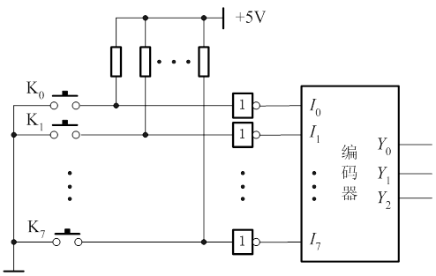
编码器示例
编码器（Encoder）的功能就是将这8个键编成三位二进制代码。
普通编码器只允许在任何一个时刻，只有一个键被按下。
而优先编码器则允许多个键被按下，然后输出按优先级确定的那个键的代码。

Slide 32
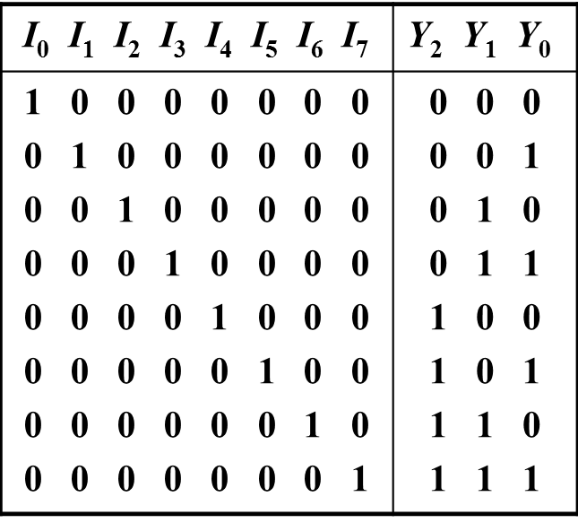
普通编码器（8-3编码器）
这张真值表只列出了允许出现的输入组合。其它组合都可以当作约束项来看待。可以直接写出逻辑表达式如下：
Y₀=I₁+I₃+I₅+I₇
Y₁=I₂+I₃+I₆+I₇
Y₂=I₄+I₅+I₆+I₇
普通编码器真值表

Slide 33
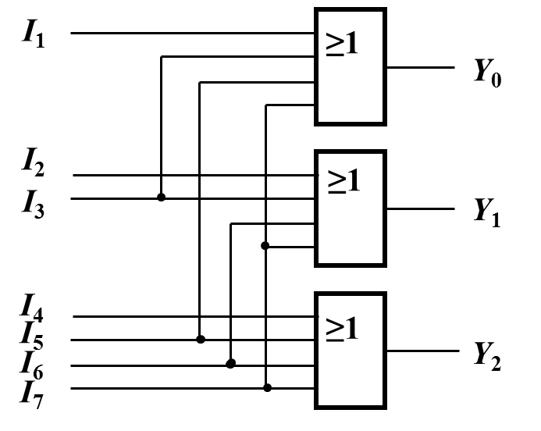
普通编码器逻辑图
Y₀=I₁+I₃+I₅+I₇
Y₁=I₂+I₃+I₆+I₇
Y₂=I₄+I₅+I₆+I₇

Slide 34
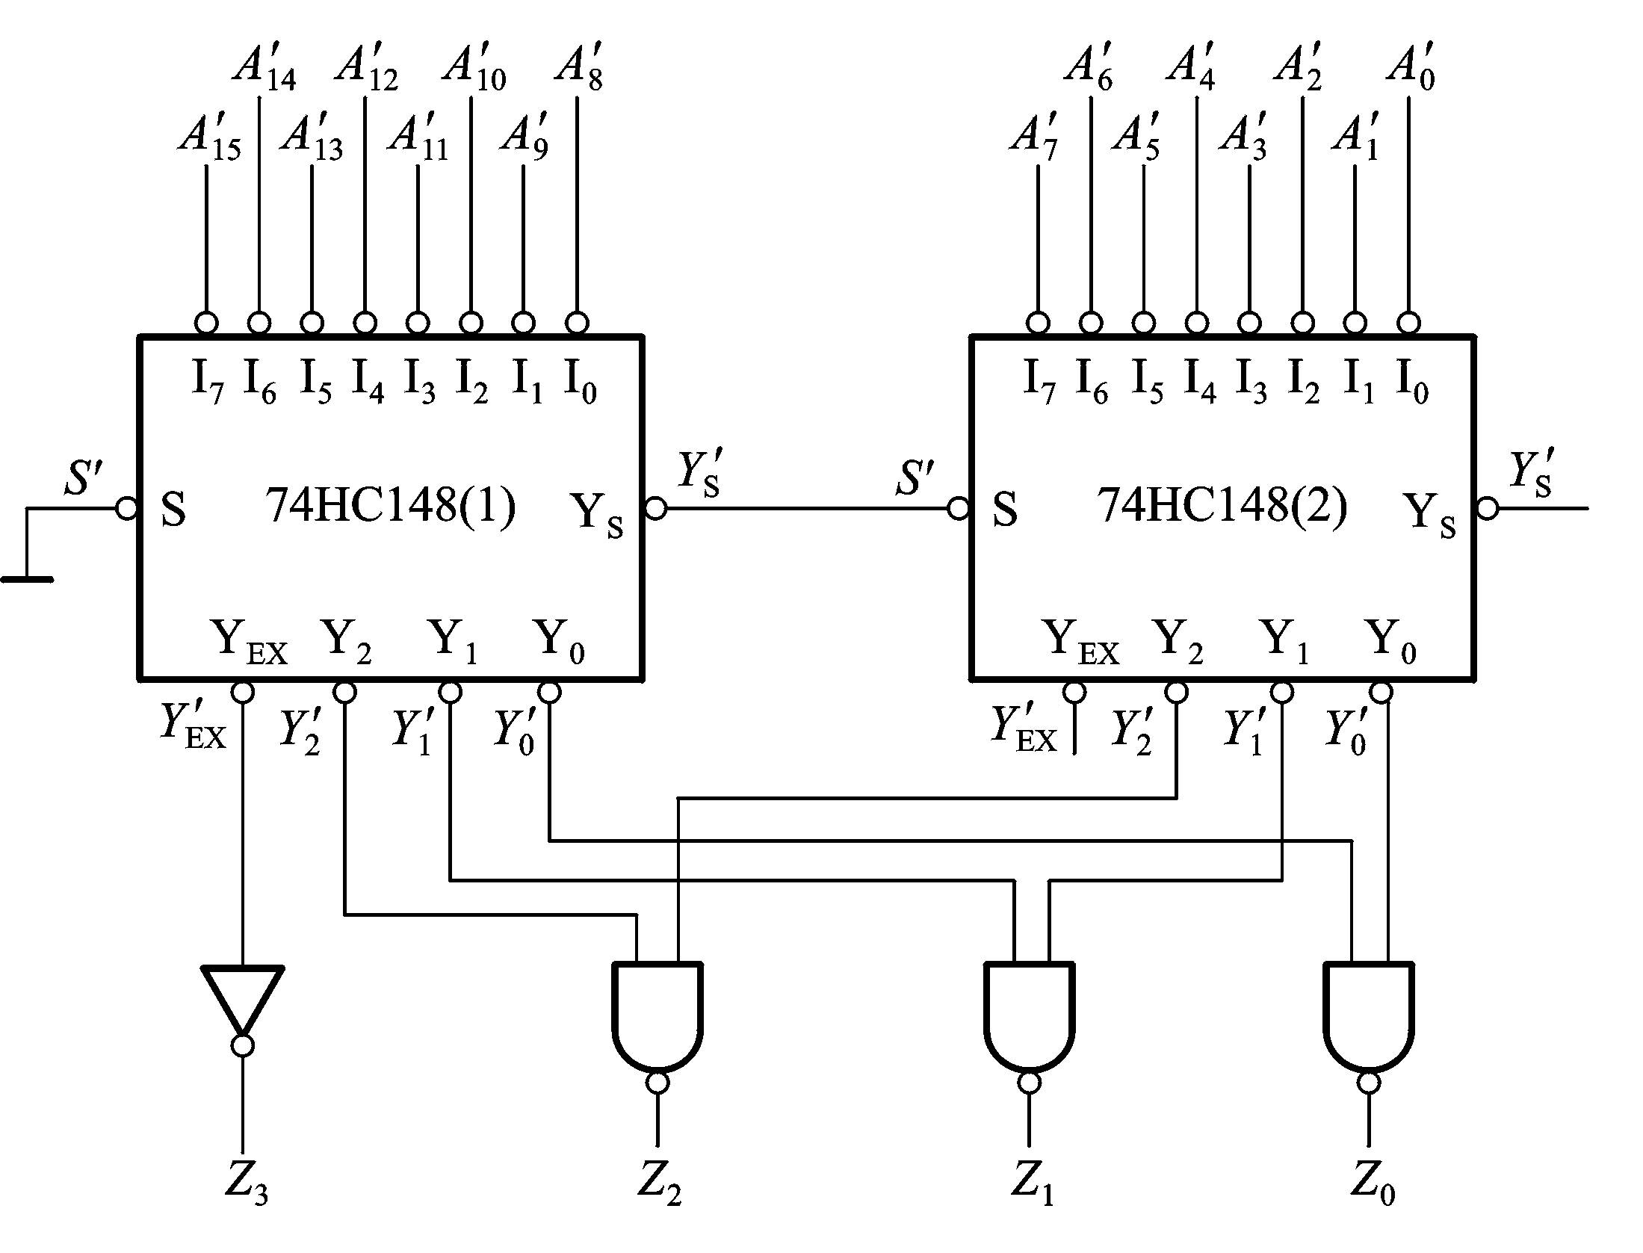
优先编码器
对输入信号规定不同的优先级，当有多个信号同时有效时，只输出优先级高的信号编码。
状态
1
1
不选通
0
1
选通，但无输入
1
0
选通，且有输入
0
0
不可能出现

Slide 36
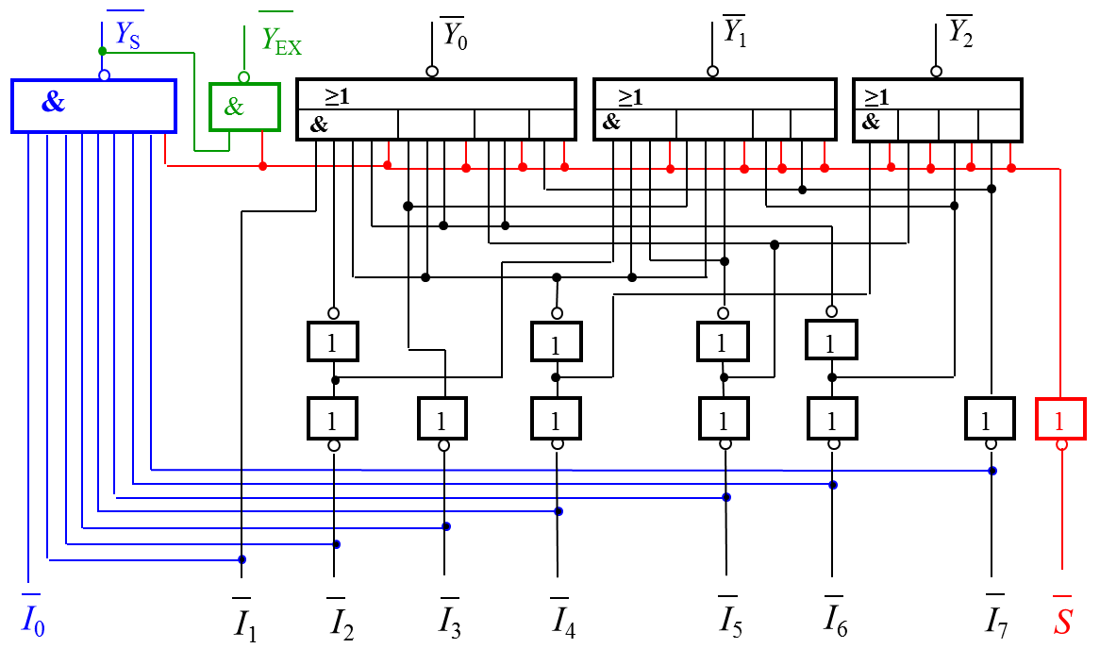
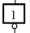
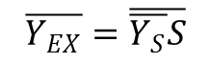
74HC148逻辑图
$$\overline{Y_{EX}}=\overline{\overline{Y_{S}}S}$$

Slide 37
编码器扩展
例3-9：用两片8线-3线优先级编码器74LS148组成16线-4线优先编码器。
解：使用低位片，编码I₀—I₇，使用高位片编码I₈---I₁₅。按照优先级的设计，高位片的优先级应该高于低位片。所以在高位片工作且有输入时，应该使低位片选通信号为1，使其不工作。只有在高位片工作但无输入时，低位片才被选通。这一功能可以把高位片的Y_{S}’（E’_{O}）信号接入到低位片的选通端来实现。Y_{S}(E_{O})也称为选通输出端。

Slide 38
4-16编码器连接示意图
高位片真值表
正好作为Y’₃输出。
高位片无输入时，
低位片工作。
Notes:
2010-10-9

Slide 39
4-16优先编码器真值表
线序 | 高位片 Y₂₂’Y₂₁’Y₂₀’ | 低位片 Y₁₂’Y₁₁’Y₁₀’ | 输出代码 Y₃’Y₂’Y₁’Y₀’
15 | 000 | - | 0000
14 | 001 | - | 0001
13 | 010 | - | 0010
12 | 011 | - | 0011
11 | 100 | - | 0100
10 | 101 | - | 0101
9 | 110 | - | 0110
8 | 111 | - | 0111
7 | - | 000 | 1000
6 | - | 001 | 1001
5 | - | 010 | 1010
4 | - | 011 | 1011
3 | - | 100 | 1100
2 | - | 101 | 1101
1 | - | 110 | 1110
0 | - | 111 | 1111
高位片编码区
Y₃’=Y’_{EX2}=0
低位片编码区
Y₃’=Y’_{EX2}=1

Slide 40
4-16编码器逻辑表达式
Y₀’=Y₀₁’Y₀₂’, Y₀=(Y₀₁’Y₀₂’)’
Y₁’=Y₁₁’Y₁₂’, Y₁=(Y₁₁’Y₁₂’)’
Y₂’=Y₂₁’Y₂₂’, Y₂=(Y₂₁’Y₂₂’)’
Y₃’=Y_{EX2}’, Y₃=(Y_{EX2}’)’。
如果16-4编码器再需扩展，那么可以使用Y_{ES}’=Y_{ES1}’Y_{ES2}’作为本级编码器的扩展输出端。只有当本级编码器工作且有输入时，Y_{ES}’才会输出低电平。低位片的Y_{S}’作为选通输出端；
在应用74148时，单片或高位片编码器的选通端应该接低电平（地）。

Slide 41
4-16编码器逻辑图

Slide 42
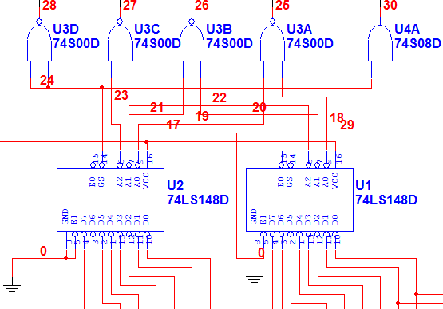
4-16编码器逻辑仿真图

Slide 43
二—十进制编码器
二－十进制优先编码器74LS147：即将十个信号编成10个BCD代码。I′₉～ I′₀为10个输入信号， I′₉的优先权最高， I′₀的优先权最低； Y′₃～ Y′₀为四位二进制8421BCD码的输出端

Slide 44
真值表
在I₁’—I₉’无输入时，无论I₀’为何值，均输出高电平。

Slide 45
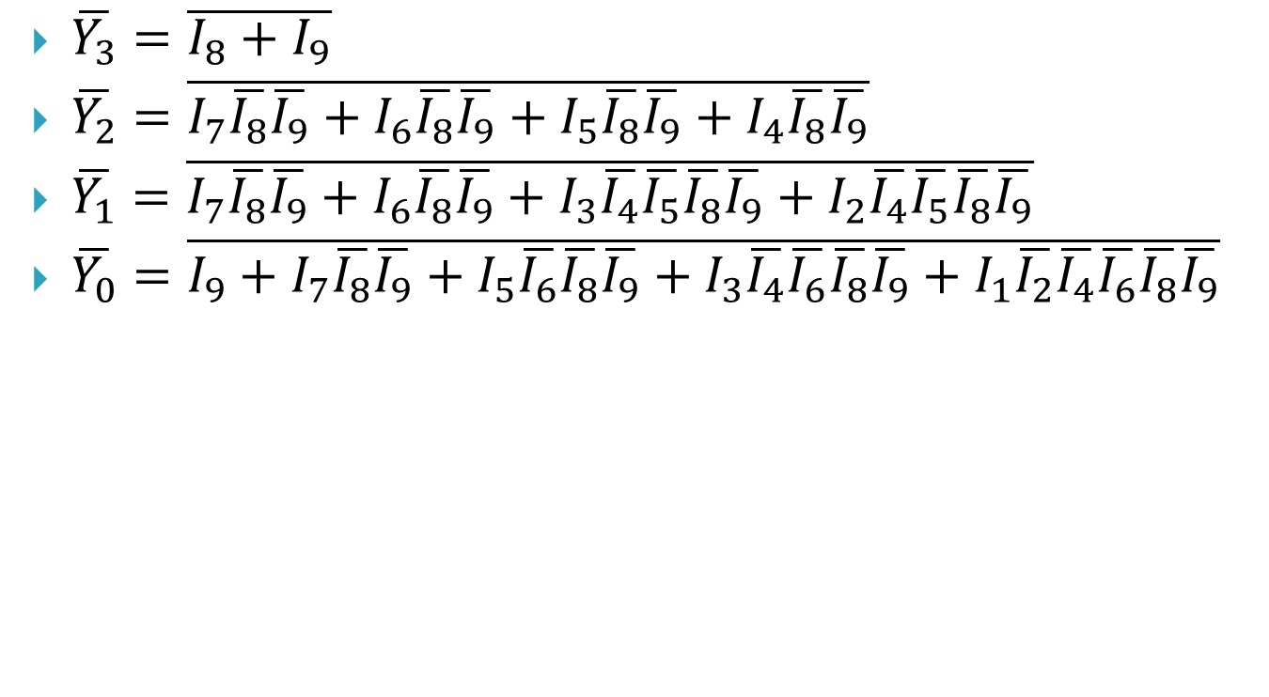
逻辑函数式
$\overline{Y_{3}}=\overline{I_{8}+I_{9}}$
$\overline{Y_{2}}=\overline{I_{7}\overline{I_{8}}\overline{I_{9}}+I_{6}\overline{I_{8}}\overline{I_{9}}+I_{5}\overline{I_{8}}\overline{I_{9}}+I_{4}\overline{I_{8}}\overline{I_{9}}}$
$\overline{Y_{1}}=\overline{I_{7}\overline{I_{8}}\overline{I_{9}}+I_{6}\overline{I_{8}}\overline{I_{9}}+I_{3}\overline{I_{4}}\overline{I_{5}}\overline{I_{8}}\overline{I_{9}}+I_{2}\overline{I_{4}}\overline{I_{5}}\overline{I_{8}}\overline{I_{9}}}$
$\overline{Y_{0}}=\overline{{I_{9}+I}_{7}\overline{I_{8}}\overline{I_{9}}+I_{5}\overline{I_{6}}\overline{I_{8}}\overline{I_{9}}+I_{3}\overline{I_{4}}\overline{I_{6}}\overline{I_{8}}\overline{I_{9}}+I_{1}\overline{I_{2}}\overline{I_{4}}\overline{I_{6}}\overline{I_{8}}\overline{I_{9}}}$

Slide 46
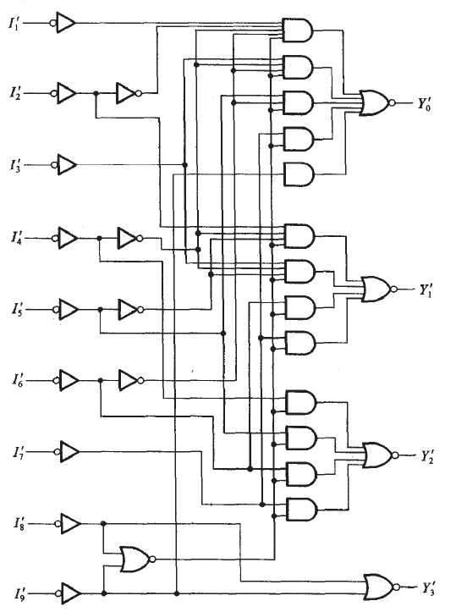
二-十进制编码器逻辑图

Slide 47
3.4.2 译码器
译码是编码的逆运算，译码将代码翻译成具体信号线状态。
二进制译码器
即将N位二进制代码译成2^{N}个高低电平信号，称为N线－ 2^{N}线译码器。如N＝3,则可译2^{N}＝8个高低电平信号，称为3线－8线译码器。
3线-8线译码器真值表。

Slide 48
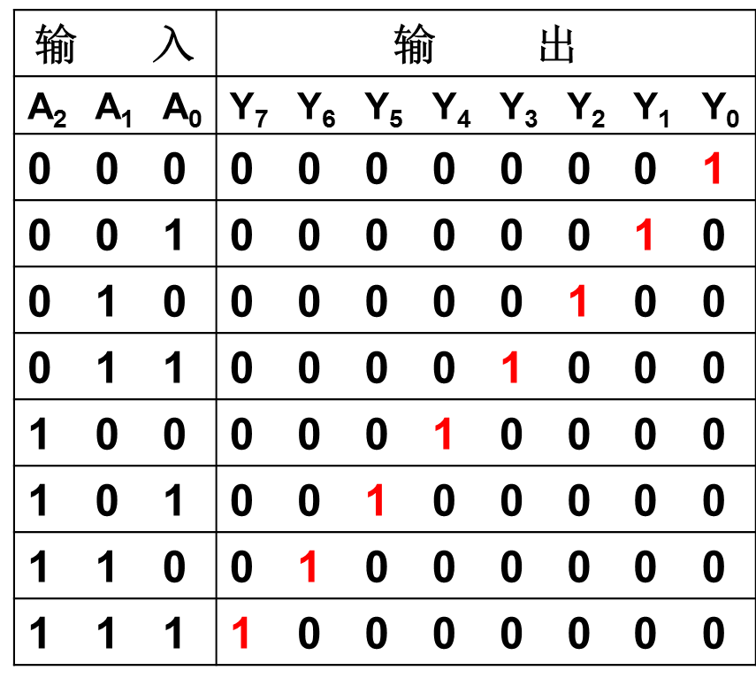
译码器真值表
每一项的输出恰好是各最小项，所以也称为“最小项”译码器。

Slide 49
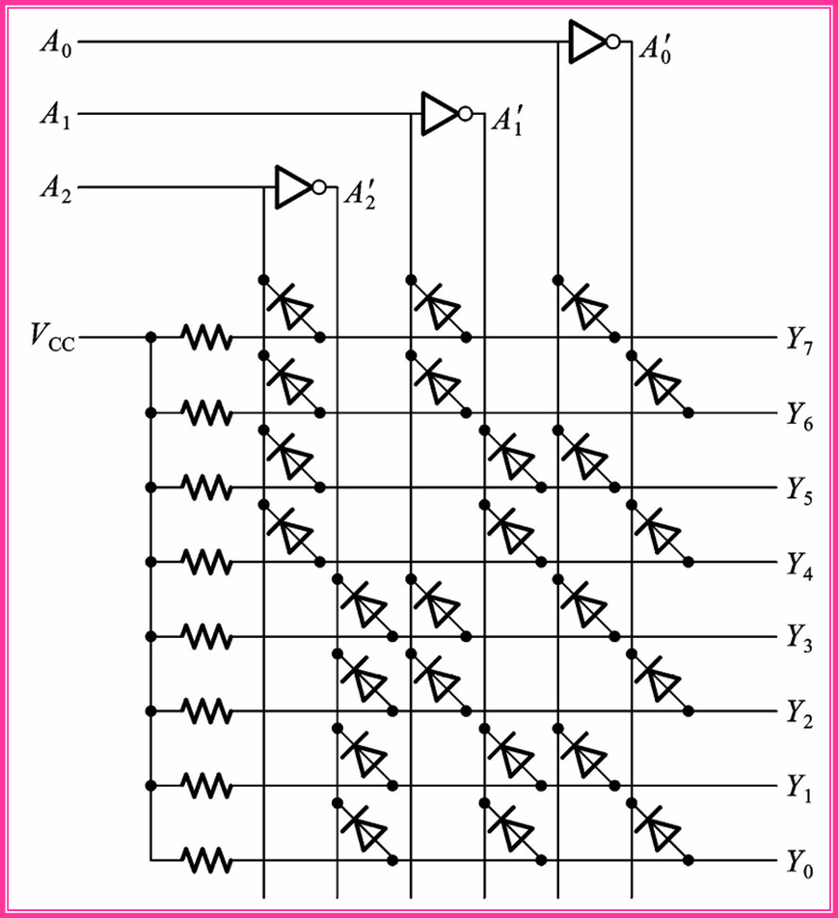
二极管译码矩阵
在大规模集成电路中，经常采用二极管矩阵实现最小项的与运算进行译码。

Slide 50
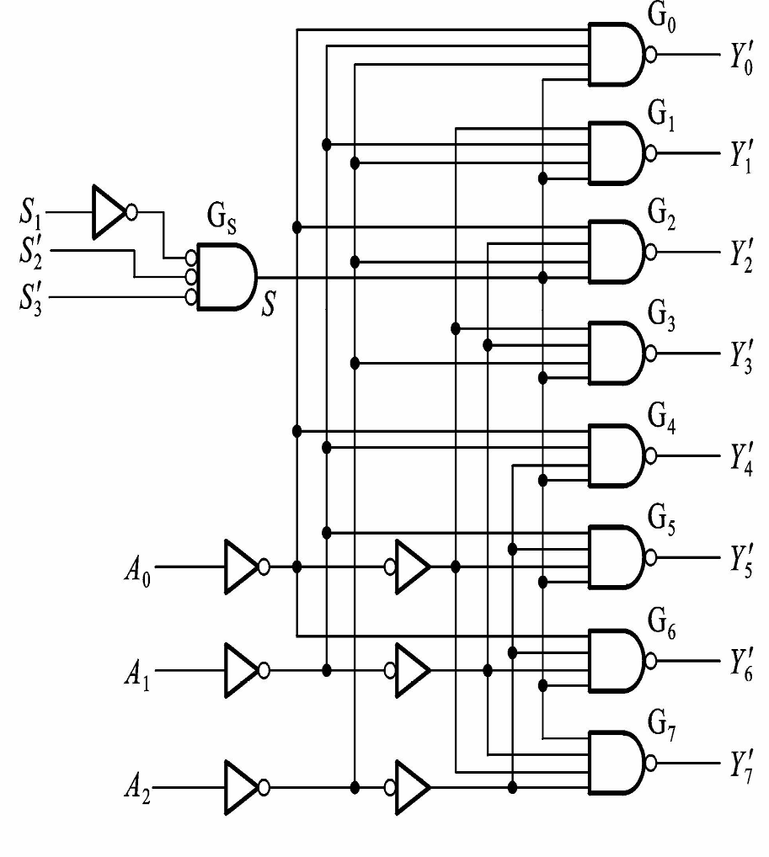
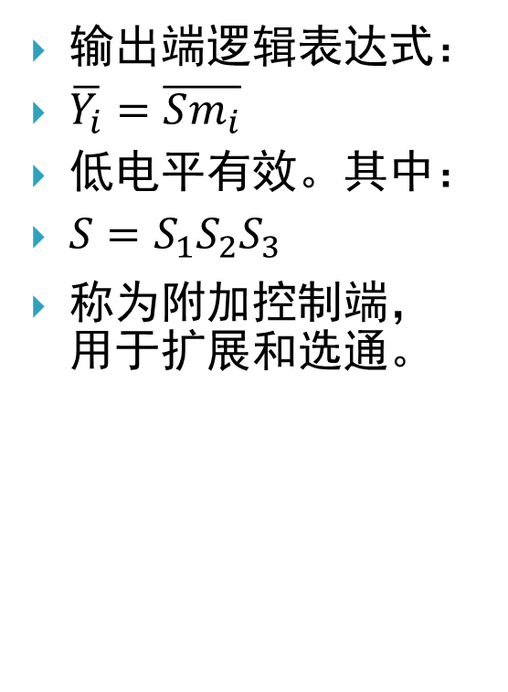
中规模集成译码器74HC138
m₀
S
输出端逻辑表达式：
$\overline{Y_{i}}=\overline{Sm_{i}}$
低电平有效。其中：
$S=S_{1}S_{2}S_{3}$
称为附加控制端，用于扩展和选通。

Slide 51
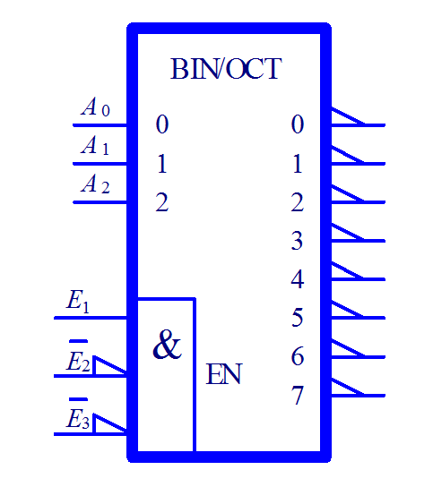
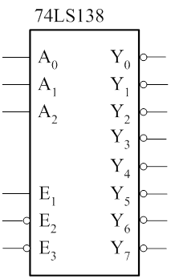
译码器国标符号与通用简化符号

Slide 52
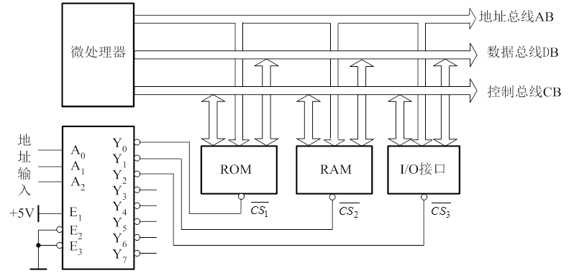
由74LS138译码器构成的地址译码器

Slide 53
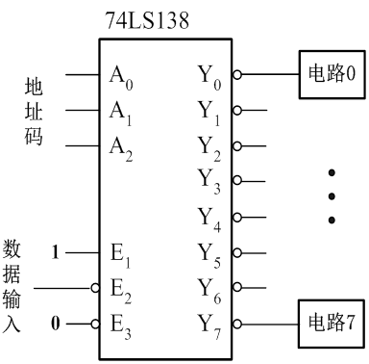
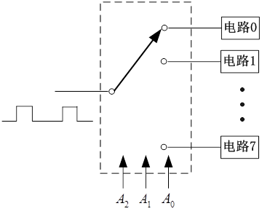
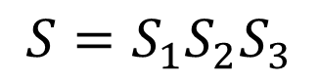

由74LS138译码器构成的数据分配器
$$\overline{Y_{i}}=\overline{Sm_{i}}$$
$$S=S_{1}S_{2}S_{3}$$

Slide 54
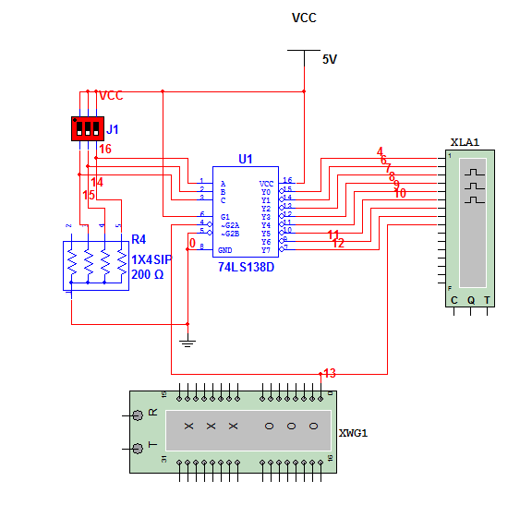
数据分配器仿真电路
输出通道选择

Slide 55
译码器的扩展
例：试用两片3线－8线译码器74HC138组成4线－16线译码器，将输入的4位二进制代码D₃ D₂ D₁ D₀译成16个独立的低电平信号Z₀～ Z₁₅。
解：使用D₃作为片选信号。当D₃=1时，选通高8线译码器，禁闭低8线译码器。当D₃=0时，选通低8线译码器，禁闭高8线译码器。

Slide 56
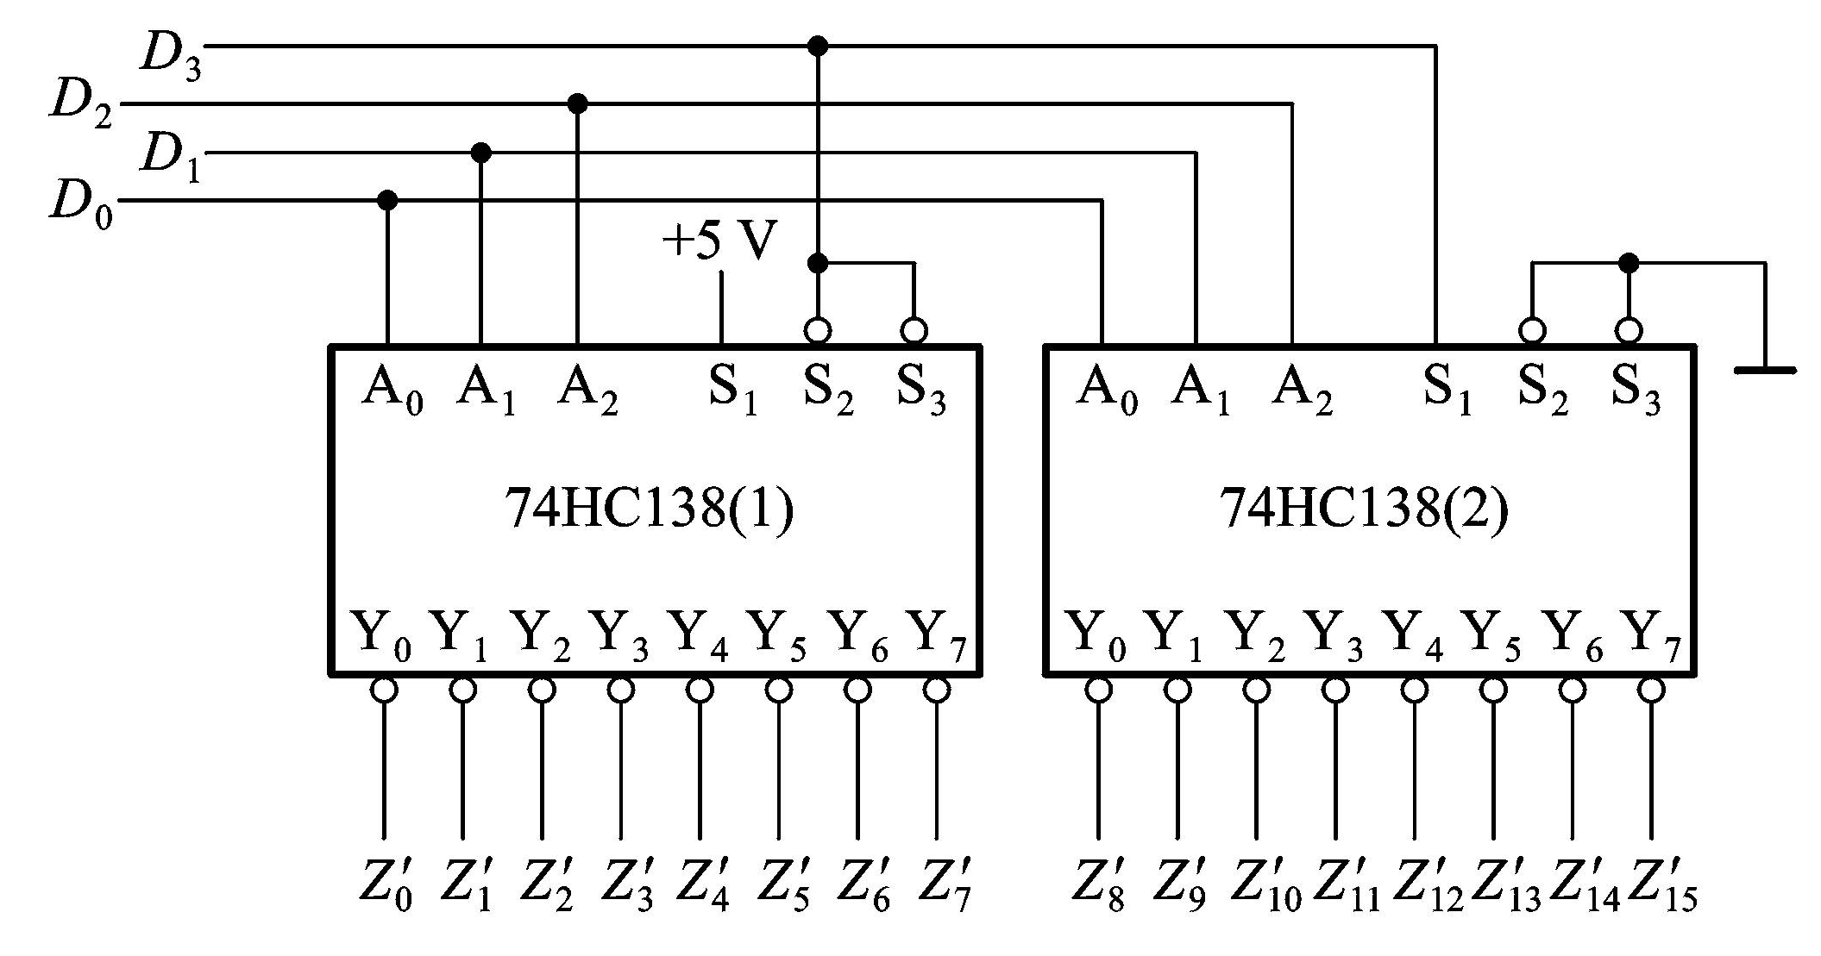
译码器扩展连接图
低8线译码器
高8线译码器

Slide 57
使用译码器实现逻辑函数
译码器的每根输出信号线，恰好是逻辑最小项，可以方便地实现逻辑函数。
例3-11试利用3线－8线译码器74HC138及与非门实现全减器，设A为被减数，B为减数，C_{I}为低位的借位，D为差，C_{O}为向高位的借位。

Slide 58
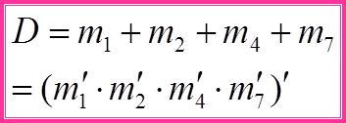
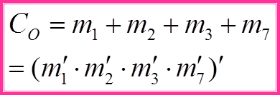
全减器真值表
A为被减数，B为减数，C_{I}为低位的借位，D为差，C_{O}为向高位的借位。

Slide 59
全减器逻辑图

Slide 60
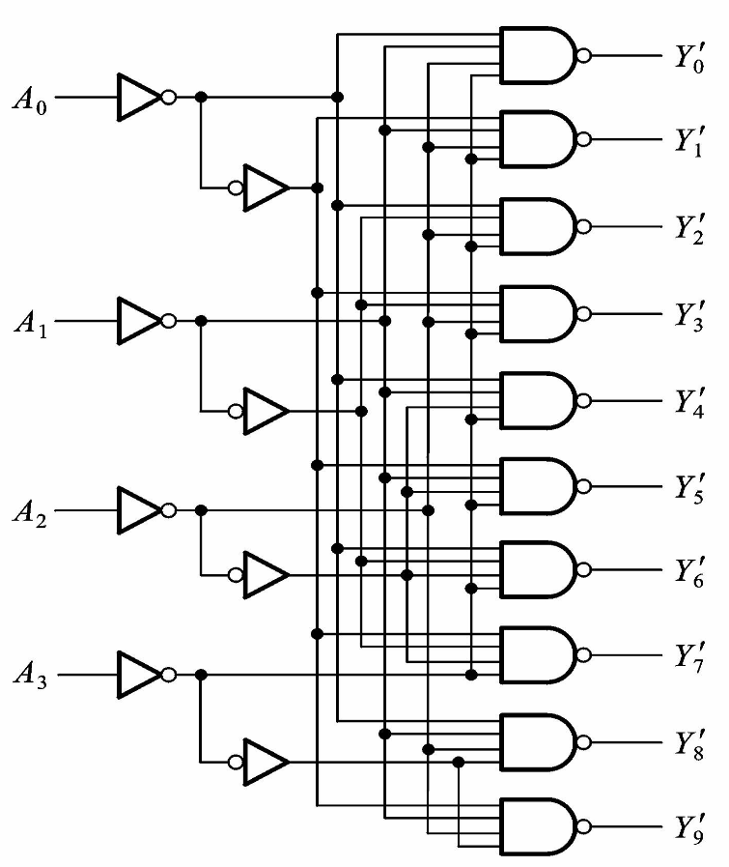
二－十进制译码器
二－十进制译码器就是将10个BCD代码译成10个高低电平的输出信号，BCD码以外的伪码（1010～1111），输出均无低电平信号产生。74HC/LS42即为二－十进制的译码器，其内部逻辑图如图所示。二-十进制译码器也称为4-10线译码器。

Slide 61
显示译码器
LED/LCD数码显示管
Common Cathode
Common Anode

Slide 62
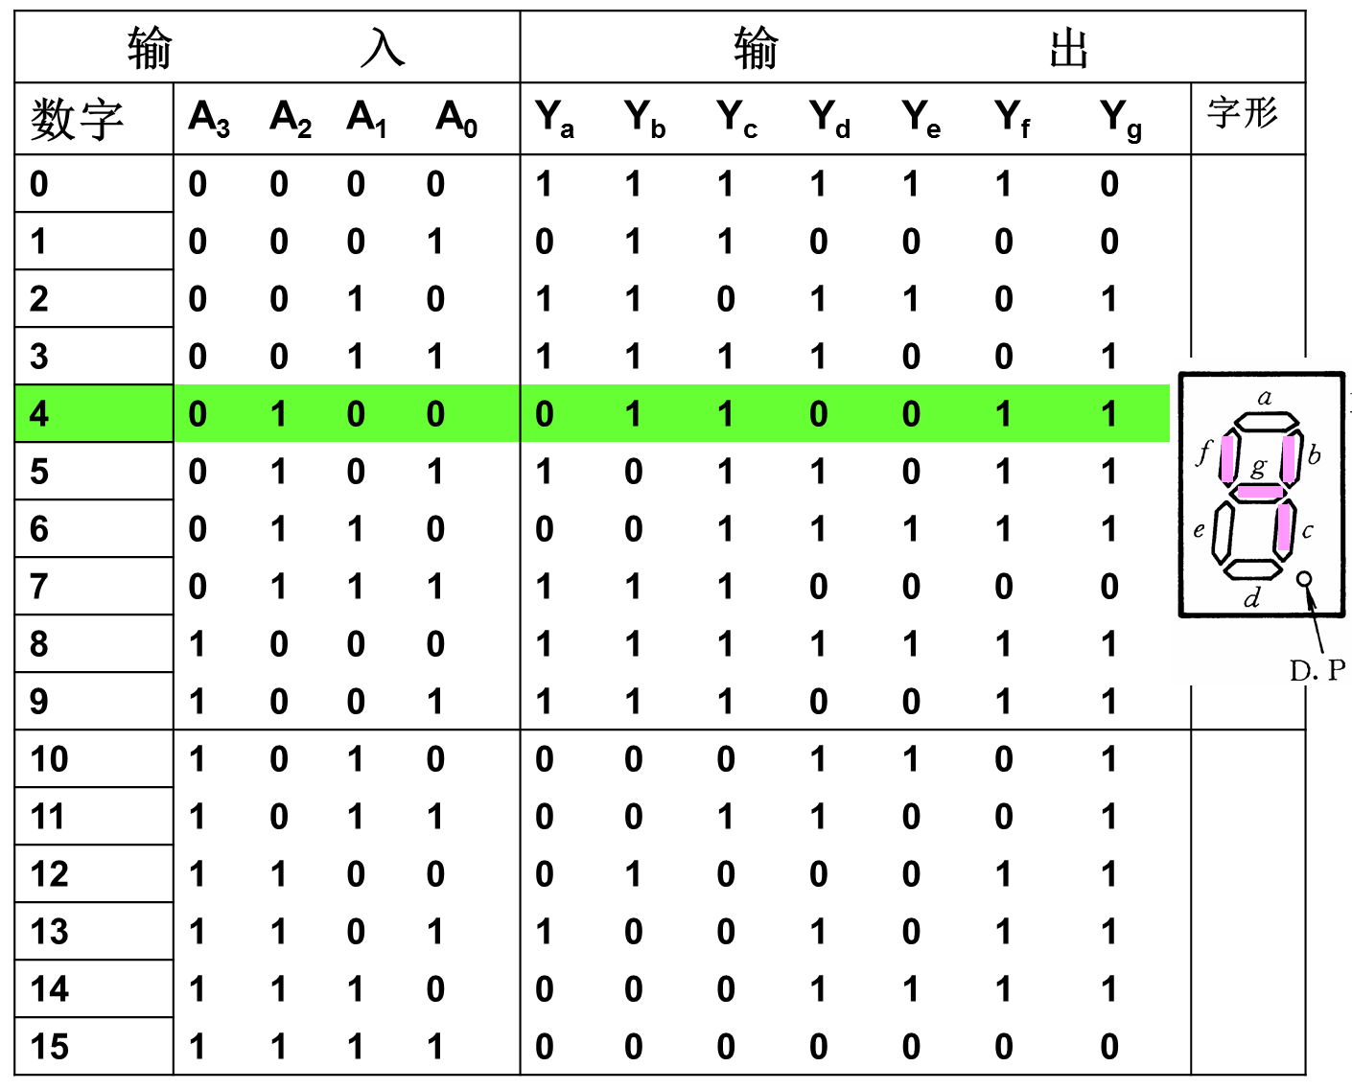
显示译码电路真值表
0
无显示

Slide 63
卡诺图

Slide 64
逻辑表达式

Slide 65
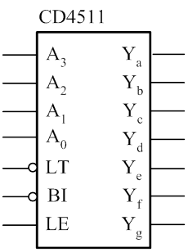
74HC4511显示译码器
a～g：译码输出，高电平有效
LT：试灯信号输入；低电平时，不论A₀～A₃状态如何，a～g七段全亮。
BI 熄灭信号输入。BI=0且LT=1时，输出a～g均为低电平（全灭）；
LE：锁存。当LT=BI=1且LE=0时，即时显示。LE由0跳变到1，显示锁定。
灭0控制：通过使用BI输入，可以将某些位的0不予显示。

Slide 66
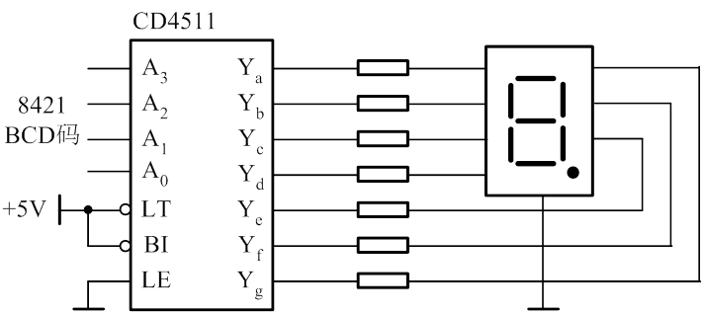
译码器电路

Slide 67
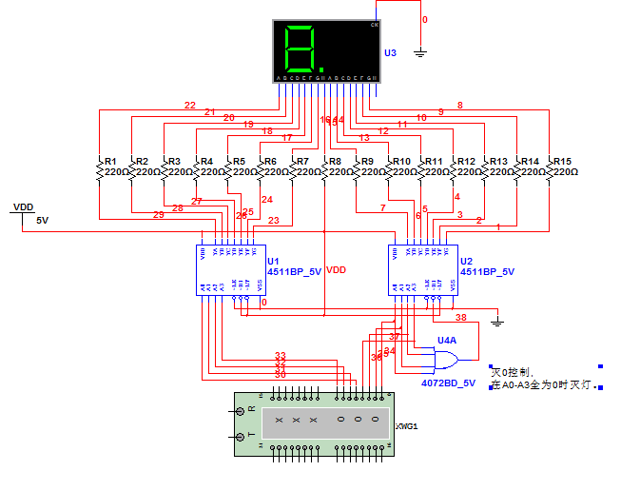
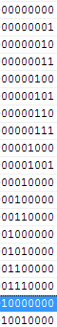
显示译码实验电路
字发生器循环图

Slide 68
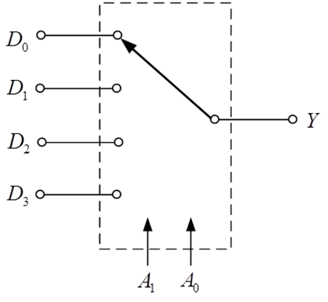
3.4.3 数据选择器
A1 | A2 | Y
0 | 0 | D0
0 | 1 | D1
1 | 0 | D2
1 | 1 | D3
逻辑表达式：
Y=m₀D₀+m₁D₁+m₂D₂+m₃D₃
=∑m_{i}D_{i}; i=0,1,2,…,n-1;
n选1数据选择器。
数据选择器，与数据分配器刚好相反。

Slide 69
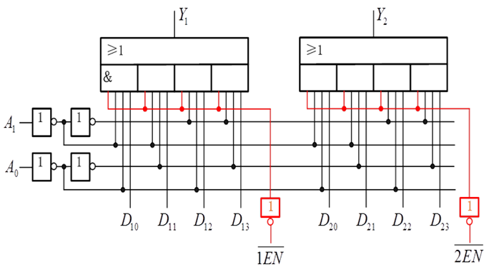
双4选1数据选择器逻辑图
逻辑表达式：
Y=（∑m_{i}D_{i}）EN’; i=0,1,2,…,n-1;

Slide 70
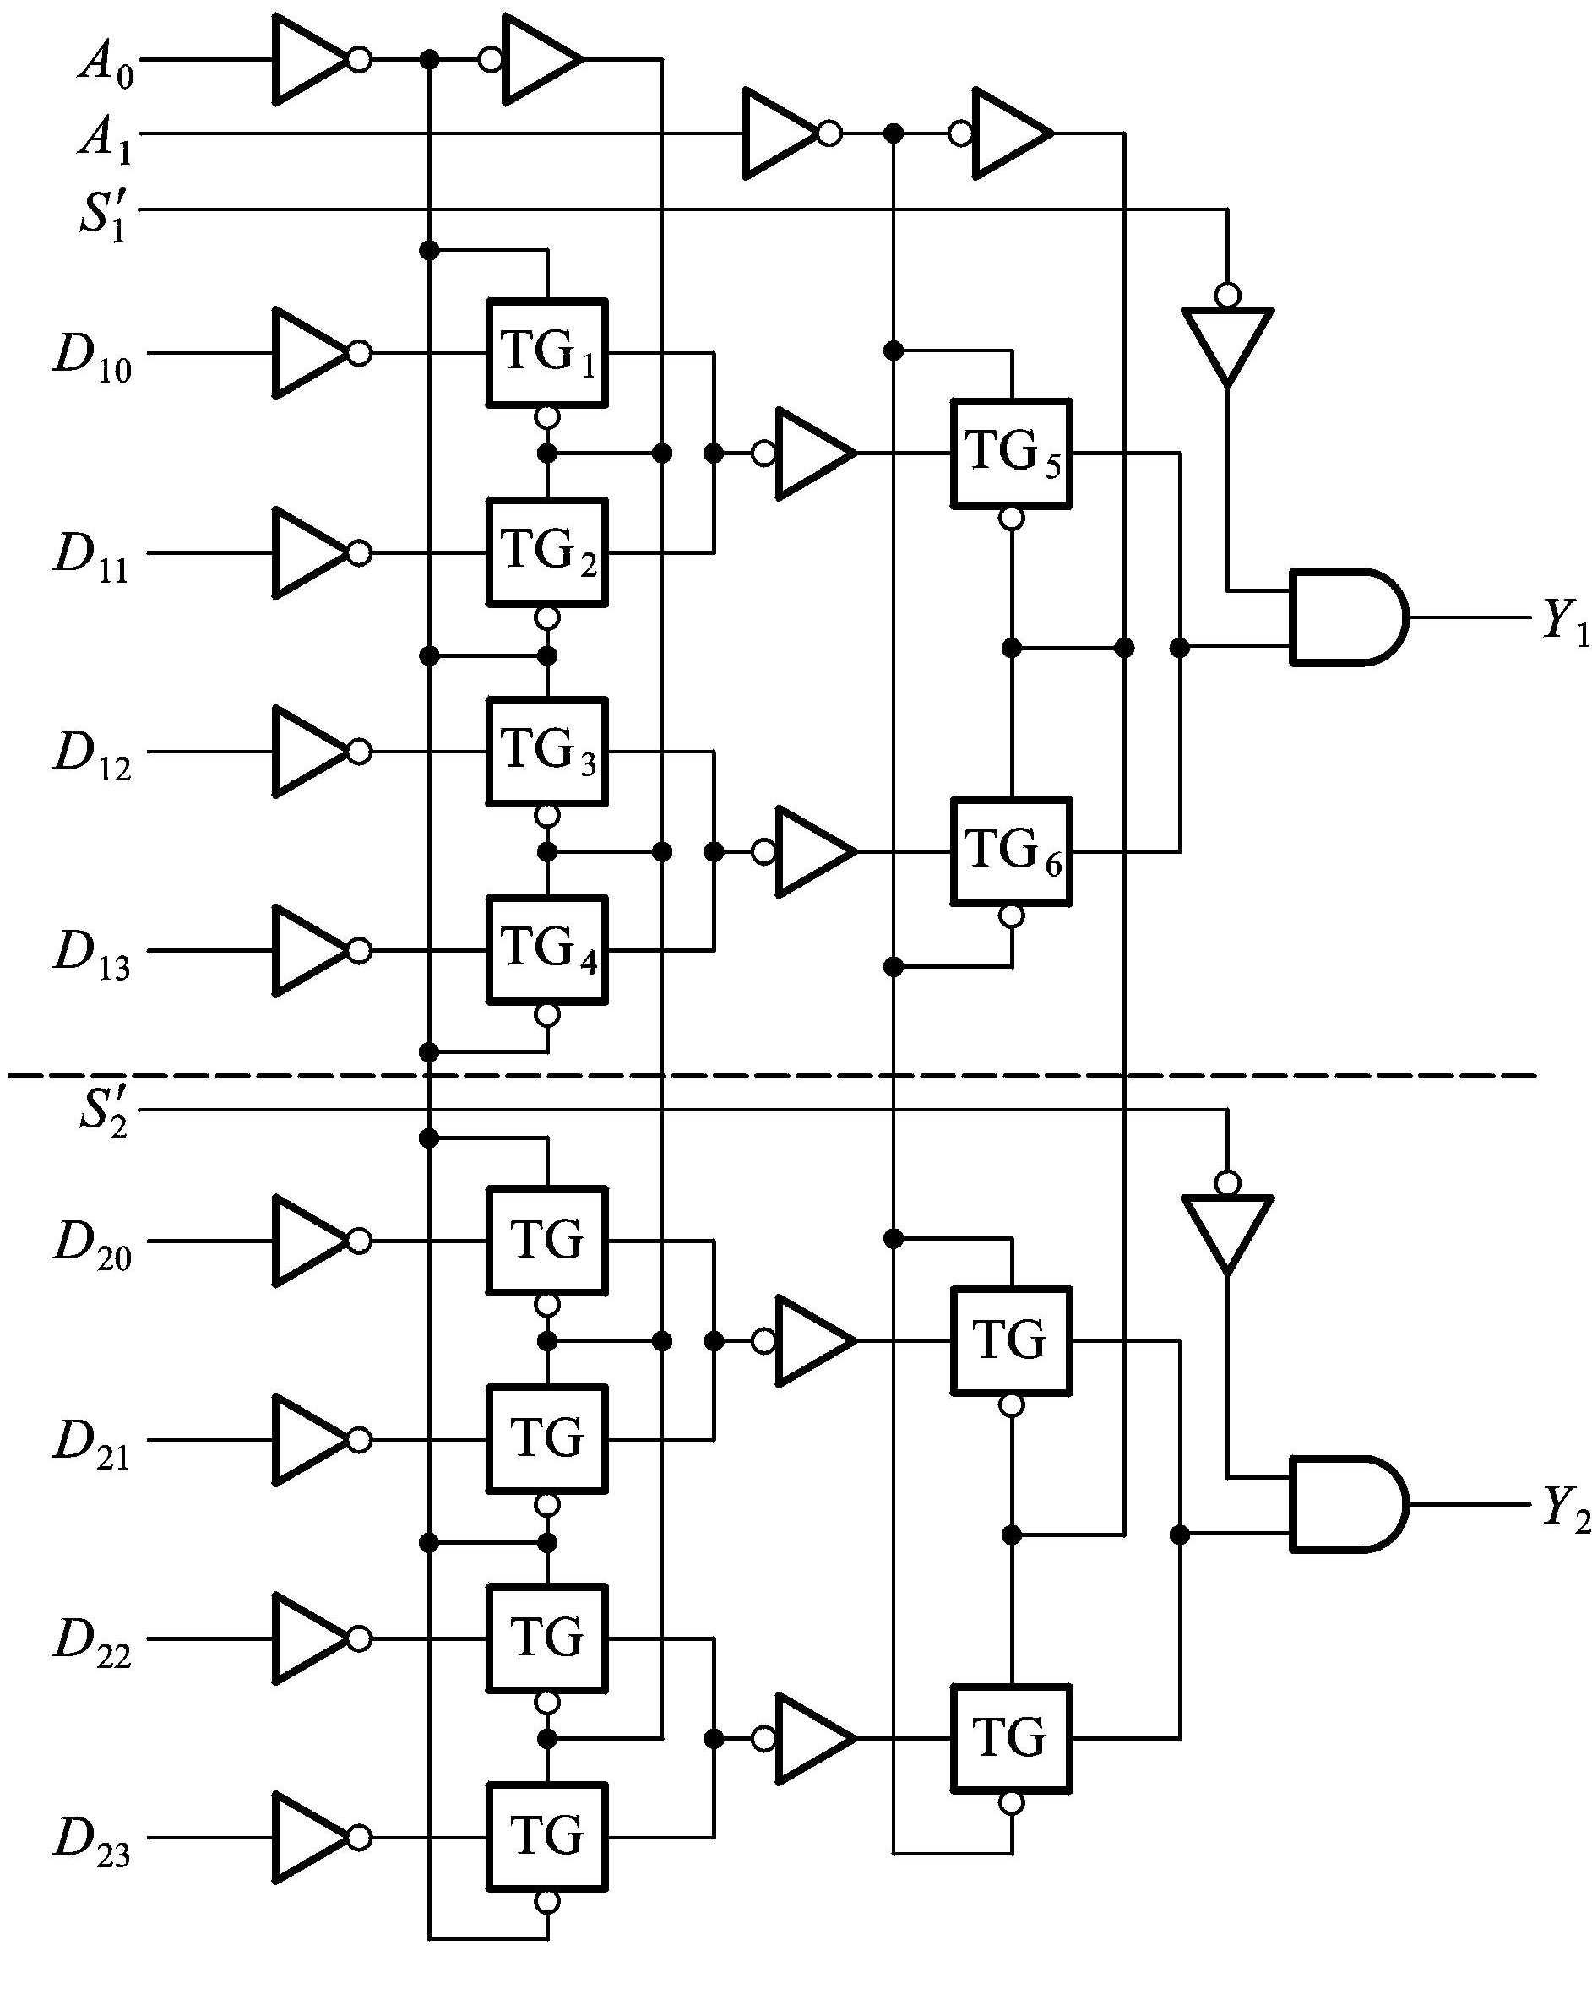
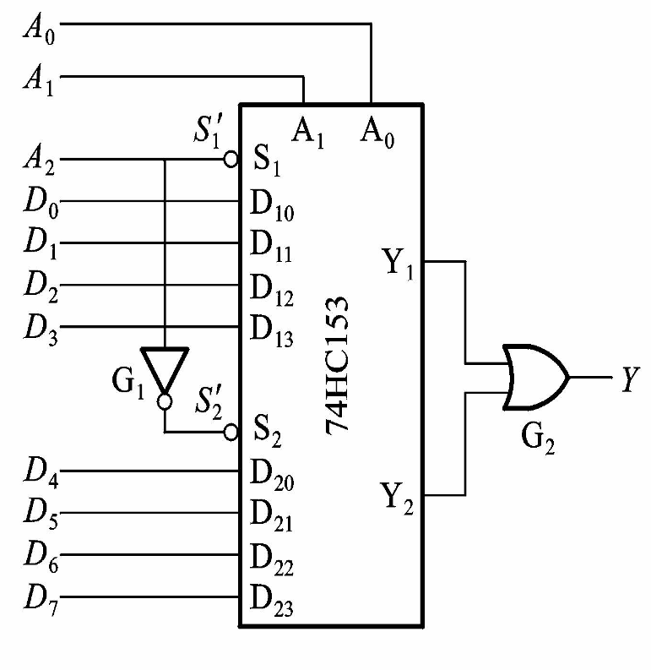
双4选1数据选择器74HC153
在A₀=0时开通
在A₁=0时开通
在A₁=1时开通
在A₀=1时开通

Slide 71
试用双4选1数据选择器74HC153组成8选1数据选择器
使用通道编号最高位A₂作为片选信号进行扩展。当A₂=0时，选择低4通道，当A₂=1时，选择高4通道。
两片4选1数据选择器输出相或为8选1输出Y。

Slide 72
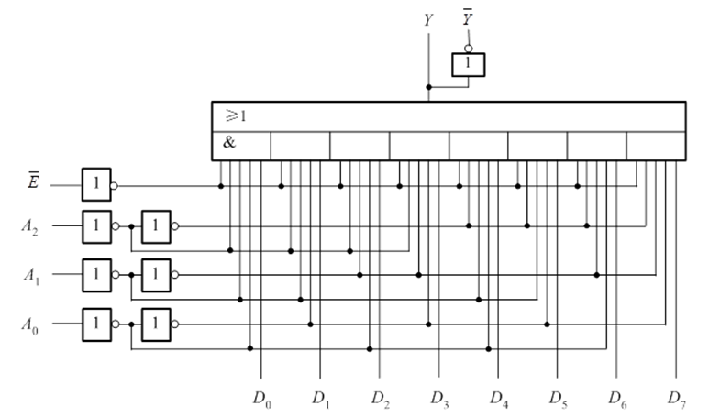
8选1数据选择器——74LS151

Slide 73
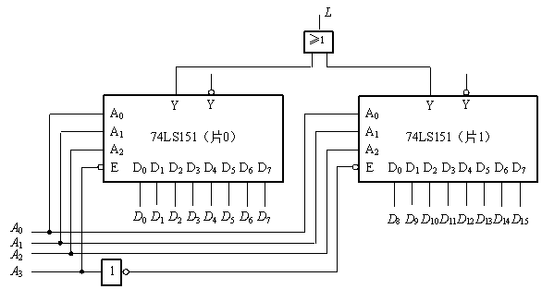
扩展为16选1数据选择器

Slide 74
使用数据选择器实现逻辑函数
逻辑表达式：
Y=m₀D₀+m₁D₁+m₂D₂+m₃D₃+…+m_{n}D_{n}
=∑m_{i}D_{i}; i=0,1,2,…,n-1;
n选1数据选择器。
m_{i}：输入地址码。
由于数据选择器输出是各最小项与上输入项之和，那么用它可以非常方便地实现逻辑运算表达式。

Slide 75
例：用8选1MUX实现逻辑函数
解：
令A2=A，A1=B，A0=C，D0=D1=D3=D6=D7=1，D2=D4=D5=0时，则 L=Y。
则有如下电路。

Slide 76
试用双4选1数据选择器74HC153构成全减器
解：设A为被减数，B为减数，CI为低位的借位，D为差，CO为向高位的借位。
真值表
逻辑表达式

Slide 77
试用双4选1数据选择器74HC153构成全减器
由于有两个输出，三个输入，4选1的地址码只有两位。设B=A1，C=CI，设法将输入A映射到数据输入来解决。

Slide 78
实现线路

Slide 79
用数据选择器实现逻辑函数要点
当逻辑函数的变量个数与数据选择器地址位数相等时，可直接用数据选择器来实现所要实现的逻辑函数。
当逻辑函数的变量个数多于数据选择器地址位数时，应分离出多余变量，将余下的变量分别有序地加到数据选择器的数据输入端。
一个数据选择器只能用来实现一个多输入变量的单输出逻辑函数。

Slide 80
实现并行数据的串行传输

Slide 81
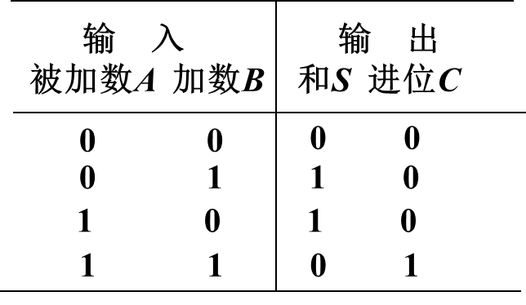
3.4.4 加法器
1位半加器：半加器是只考虑两个1位二进制数相加，不考虑低位的进位。
真值表：
逻辑表达式与逻辑图：

Slide 82
1位全加器
真值表：
A B C_{I} | S C_{O}
0 0 0 0 0 1 0 1 0 0 1 1 1 0 0 1 0 1 1 1 0 1 1 1 | 0 0 1 0 1 0 0 1 1 0 0 1 0 1 1 1

Slide 83

双全加器74LS183的内部电路

Slide 84
N位加法器
串行进位加法器

Slide 85
超前进位加法器
串行加法器速度比较慢。超前进位加法器可以根据加数和进位直接形成进位的逻辑运算。
某一位产生进位的条件是：
设G_{i}＝A_{i}B_{i}为进位生成函数，P_{i}＝ A_{i}＋B_{i}为进位传递函数，则上式可写成：

Slide 86
超前进位电路
本位和：

Slide 87
4位超前进位加法器逻辑图
本位异或运算
超前进位运算
G_{i}’
P_{i}’

Slide 88

4 位超前进位加法器74LS283

Slide 89

3.4.5 数值比较器
比较两个二进制数的大小。输出三种情况：A>B,A=B,A<B。
1位比较器

Slide 90
多位比较器
在比较两个多位数的大小时，必须自高位向低位逐位比较。
4位比较器逻辑表达式

Slide 91

集成4位二进制比较器74LS85的内部逻辑电路
它有三个附加输入端I(A<B)、 I(A＝B) 和I(A>B)，用于扩展。当比较两个4位数时，应使I(A<B)=I(A>B)=0，I(A=B)=1。
来自低位的比较结果。

Slide 92
74LS85内部逻辑表达式

Slide 93

试用两片74LS85组成一个8位数值比较器。
串行接法
低4位
高4位

Slide 94

16位并行比较
高4位
低4位

Slide 95
本章小结
熟练掌握组合逻辑电路分析和设计方法；
正确理解竞争和冒险现象
熟练掌握常用组合逻辑器件的逻辑功能及使用方法，正确理解其工作原理。
编码器（普通与优先，二进制与二-十进制）
译码器（二进制与二-十进制）
显示译码器
数据选择器
加法器
数值比较器

